Slide 1
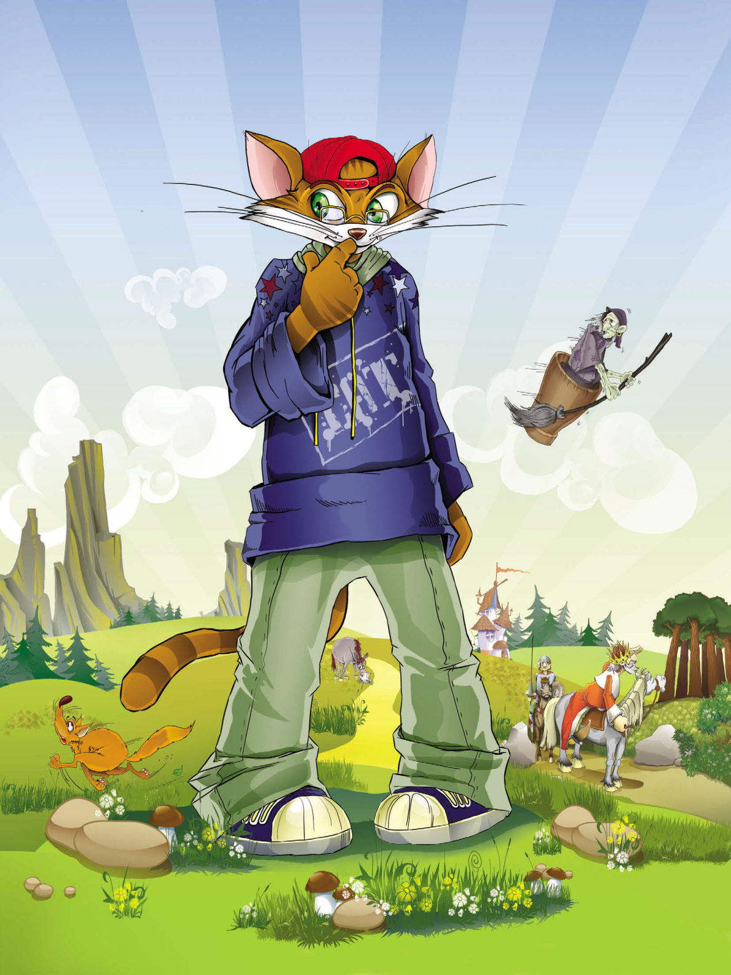
Задачи-изобреталки
от кота
Потряскина
Задача должна быть кусачей,
Иначе она не задача!
А. Л. Камин

Slide 2
Я — знаменитый кот Потряскин,
Хитрей меня на свете нет.
Гуляю я от сказки к сказке —
От древности до наших лет.
Когда герою сказки туго,
Когда приходит трудный час,
Герой ждёт помощи от друга —
Да-да, вот именно от вас!
На свете ничего не спрячешь
От глаз кошачьих и ушей,
И я могу решать задачи
Не хуже, чем ловить мышей!
Заданий хитрых вереницу
Мы, без сомнения, решим!..
Итак, перевернём страницу
И в путь-дорогу поспешим...

Slide 3
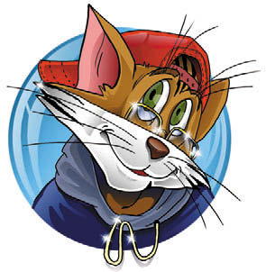
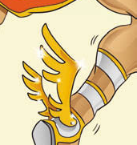
Смотреть
нельзя, а видеть
надо

Slide 4
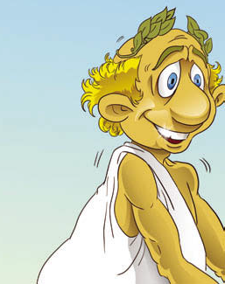
Морская диковина

Slide 5
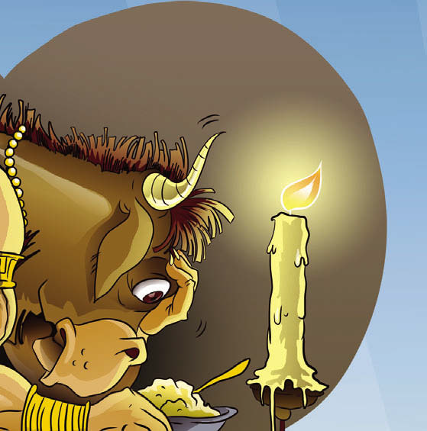
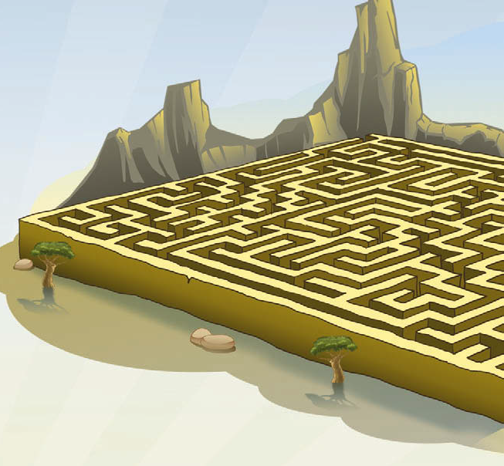
Лабиринт

Slide 6
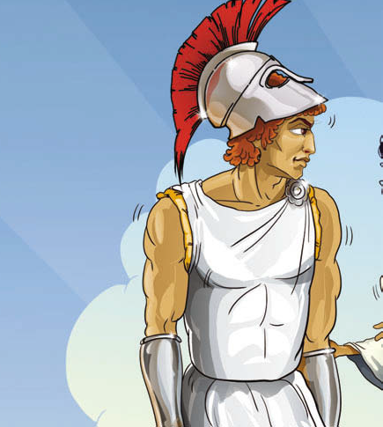
Зловещий урожай

Slide 7
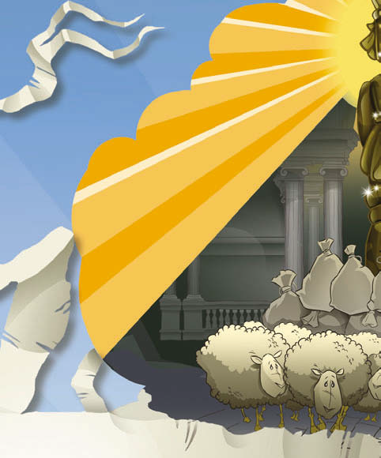
Мудрец Даниил
и жрецы-обманщики

Slide 8
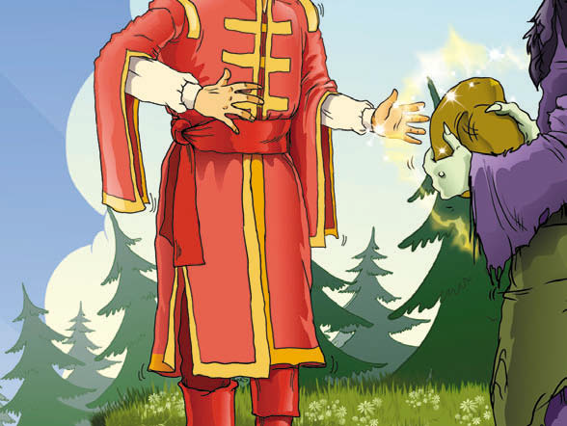
Шапка-невидимка

Slide 9
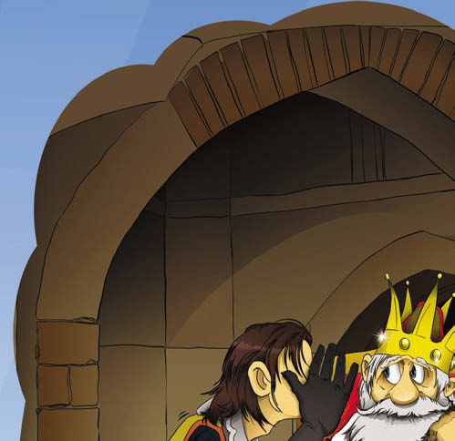
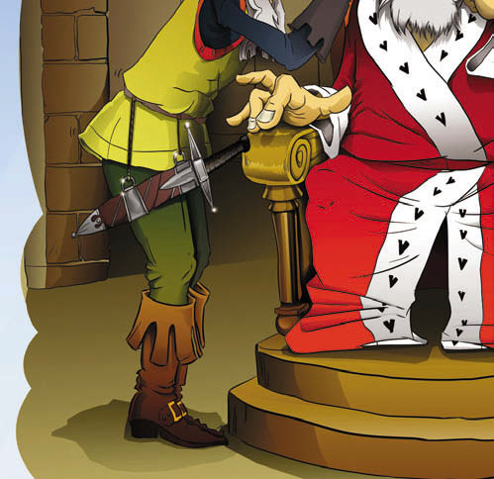
Дубы для царя

Slide 10
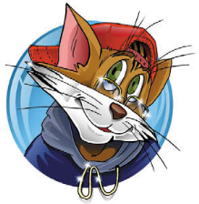
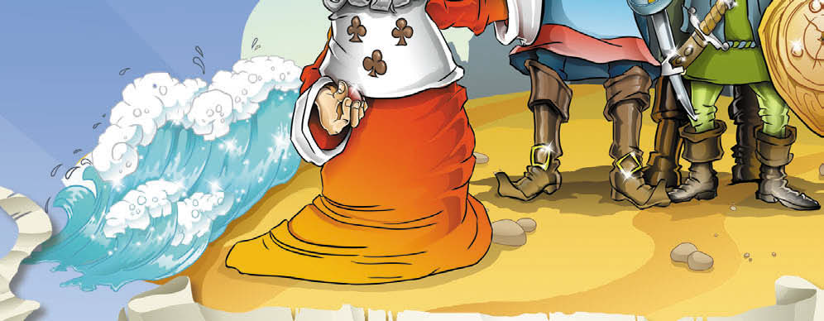
Невеста по жребию

Slide 11
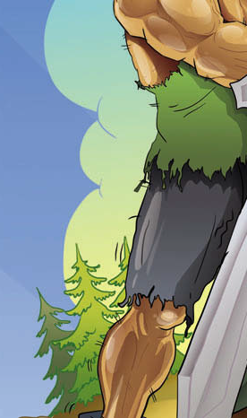
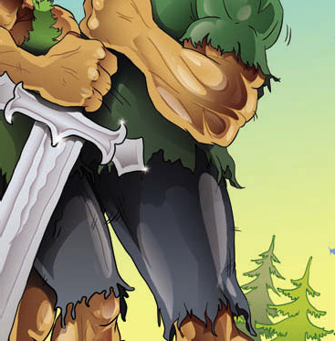
Иван и бестолковые великаны

Slide 12
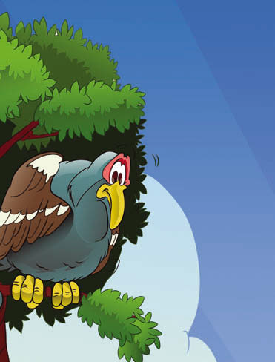
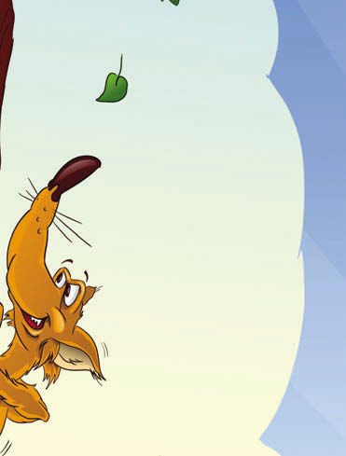
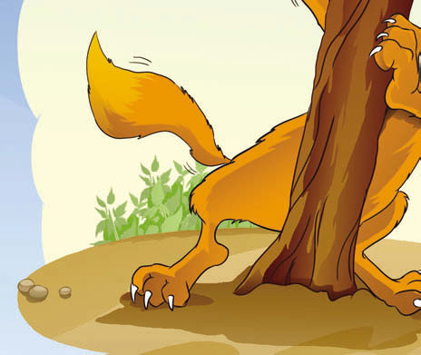
Осторожный Тетерев

Slide 13
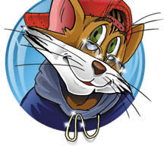
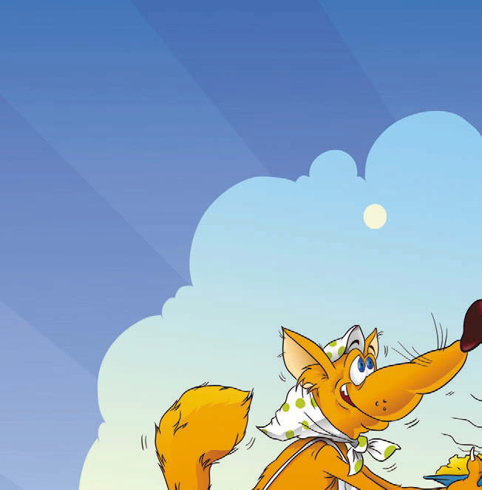
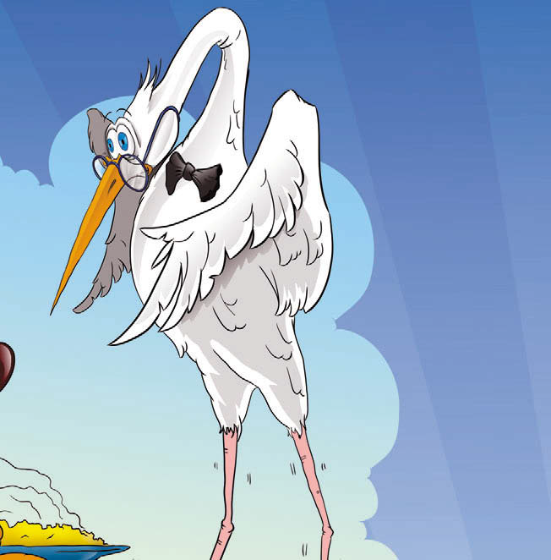
Лиса и Журавль

Slide 14
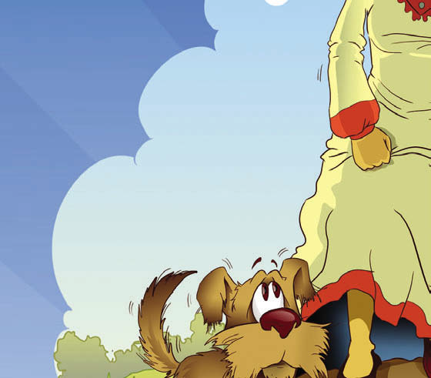
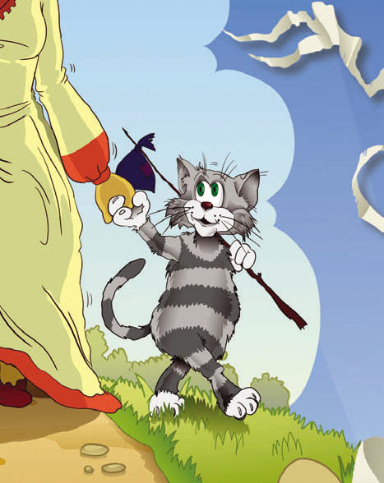
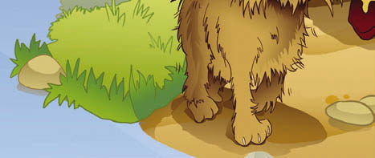
Как мать детей выручала

Slide 15
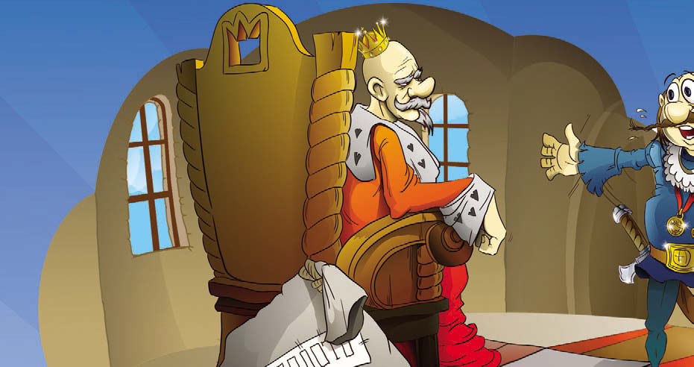
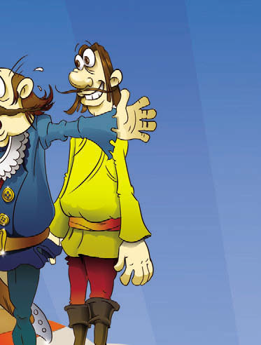
Не верю!

Slide 16
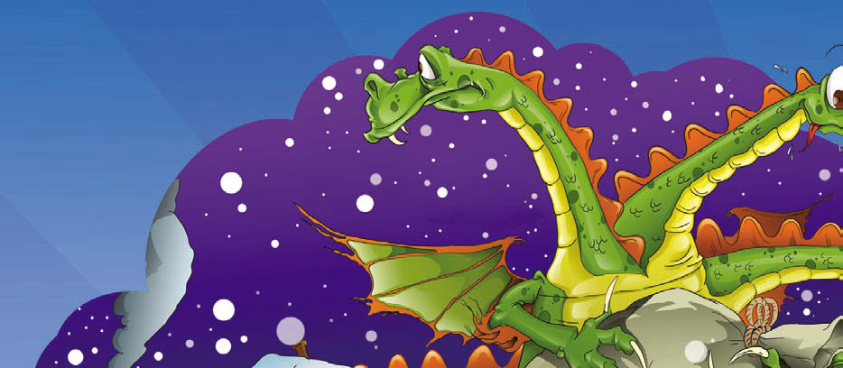
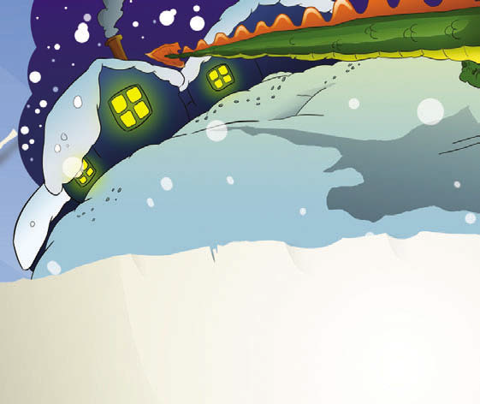
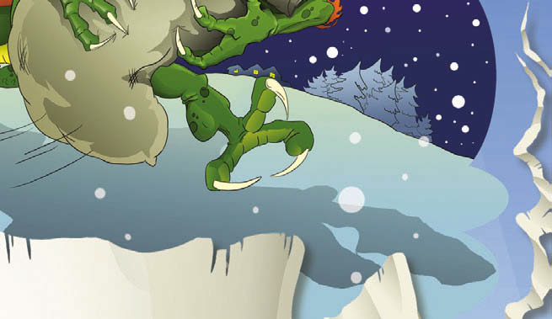
Смекалка против
Змея Горыныча

Slide 17
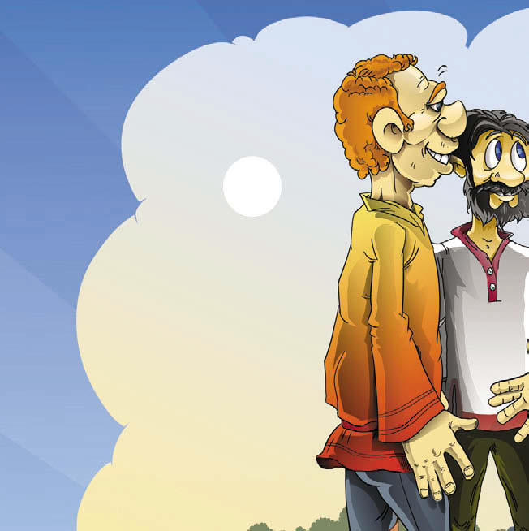
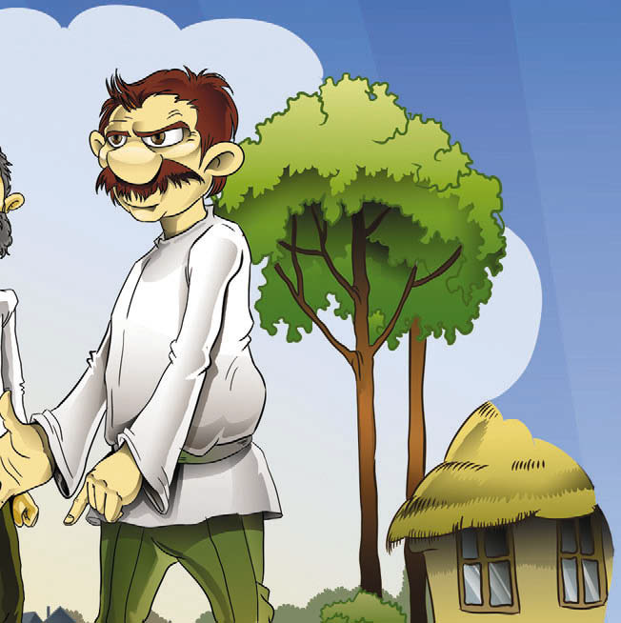
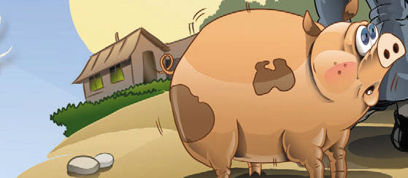
Голодовка пополам
с бессонницей

Slide 18
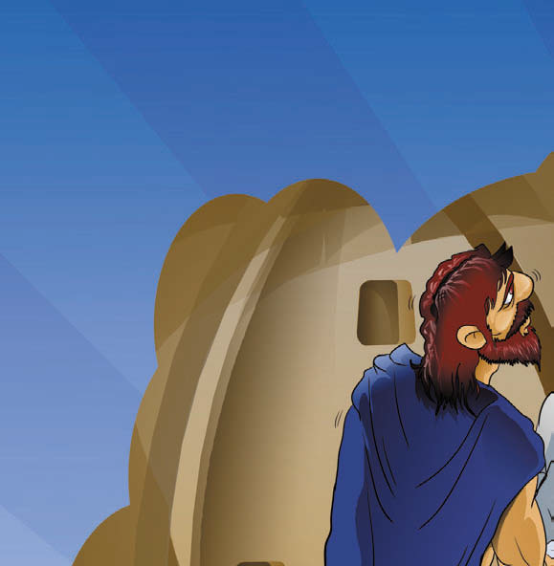
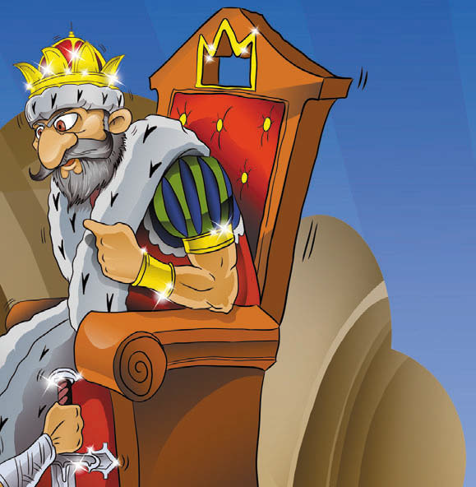
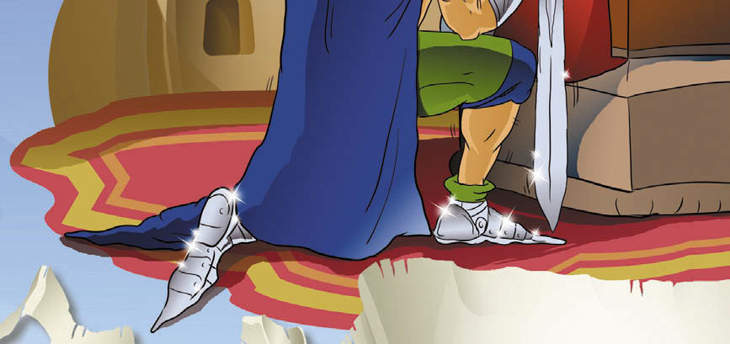
Много войска из ничего

Slide 19
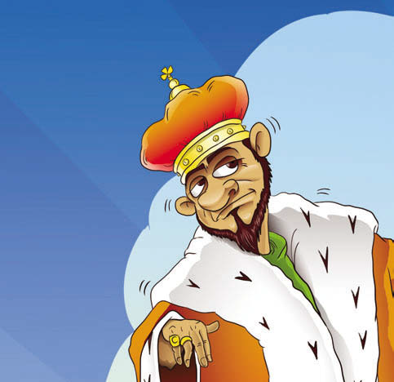
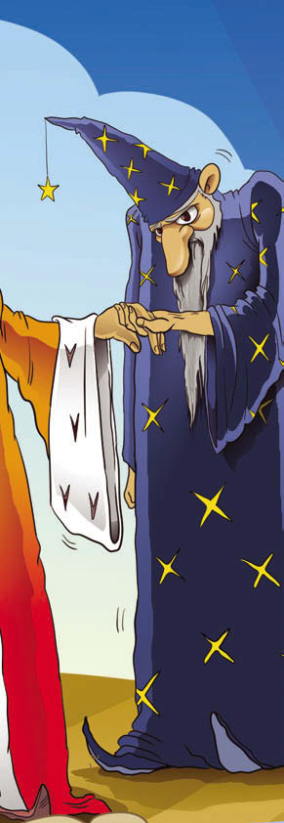
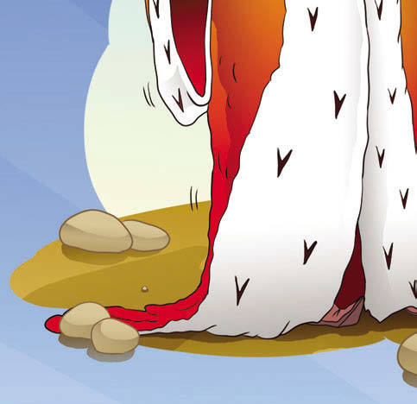
Сказка без конца

Slide 20
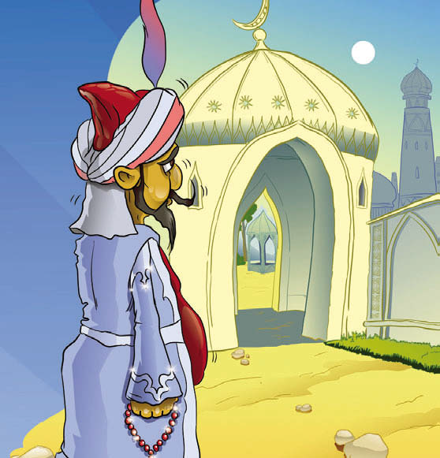
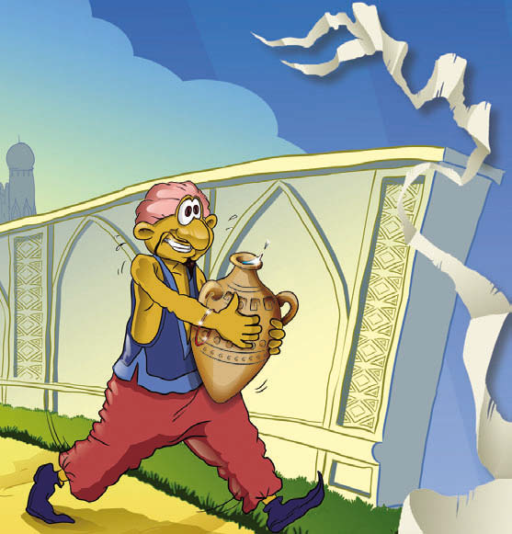
Находчивый слуга

Slide 21
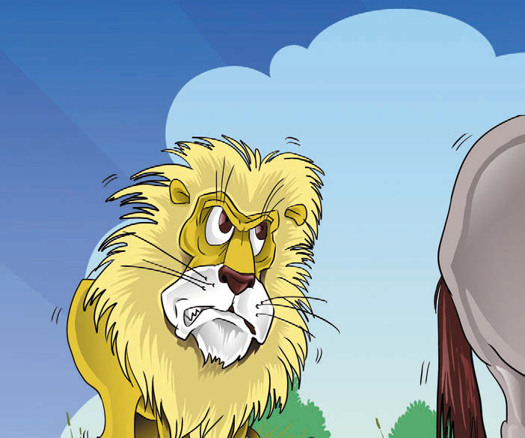
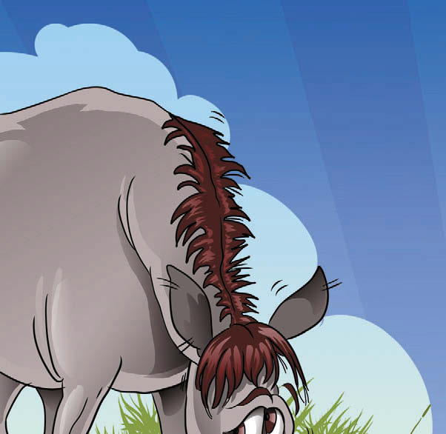
Лев и Мул

Slide 22
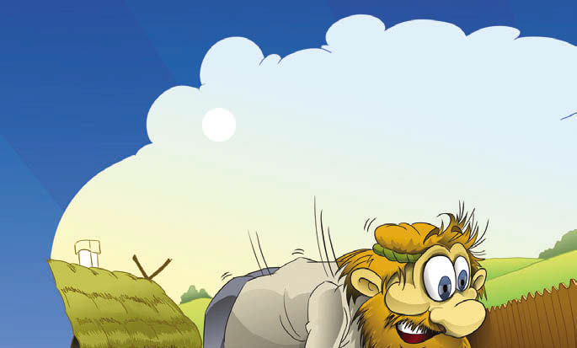
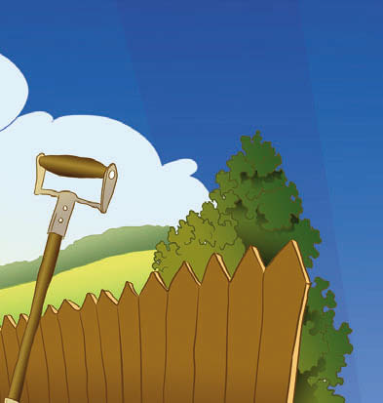
Разъярённый Джинн

Slide 23
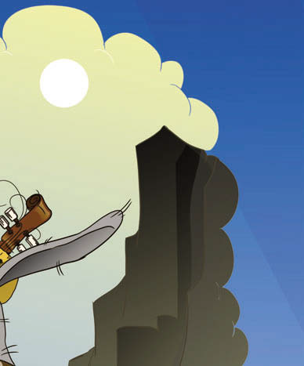
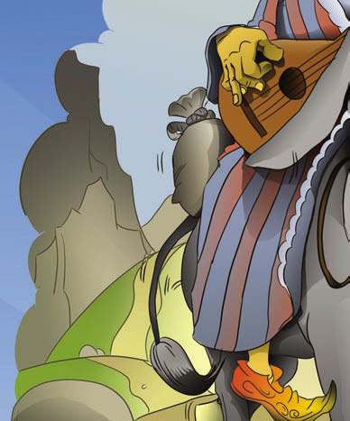
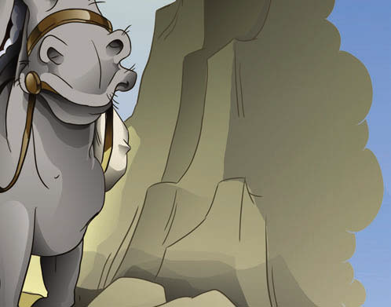
Кто кого переупрямит?

Slide 24
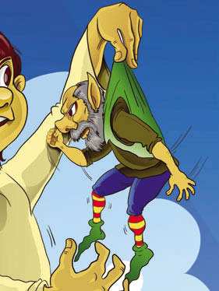
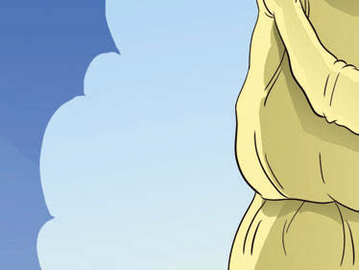
Эльфов нужно уважать

Slide 25
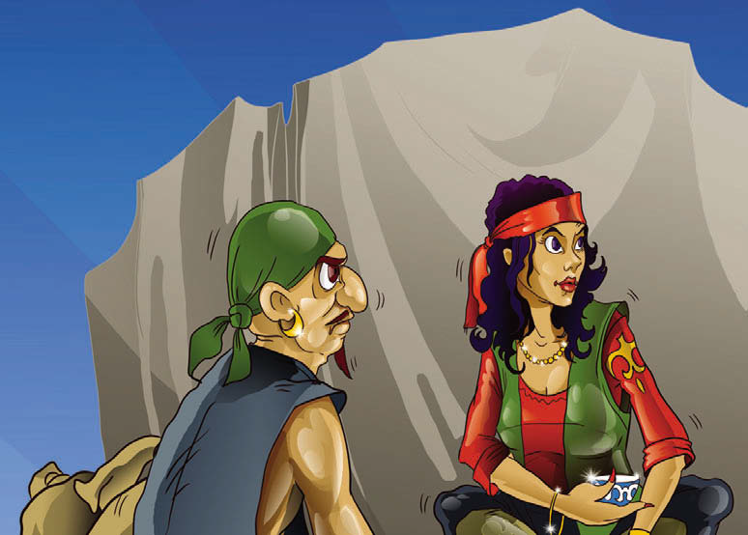
Секретный разговор

Slide 26
Как Великан и Мальчик-с-пальчик
силой мерились

Slide 27
Непослушный узел

Slide 28
Ягуар и Кролик

Slide 29
Одна трость хорошо,
а две – лучше?

Slide 30
Корабль должен прийти вовремя

Slide 31
Послание

Slide 32
Если денег не хватает

Slide 33
Подарок
для
Волшебника

